Slide 1
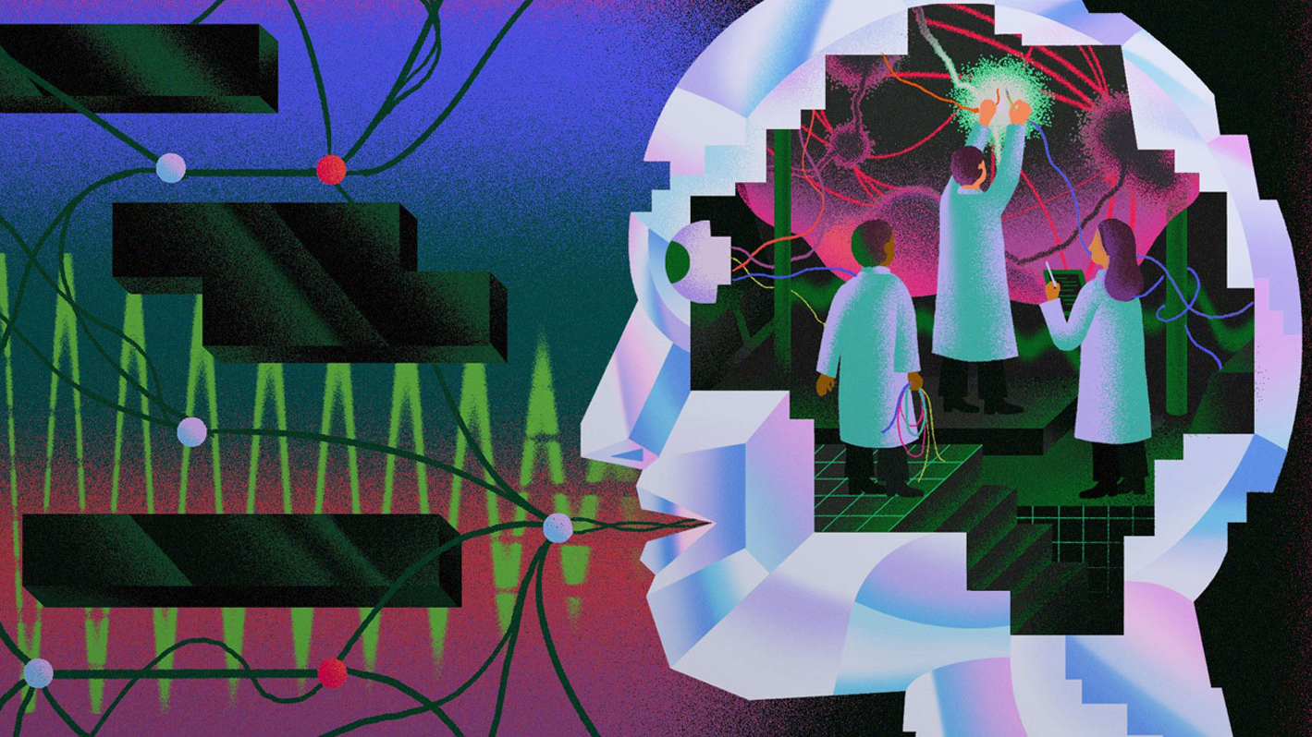
Fundamentos do Processamento de Linguagem Natural
Flávio Belizário da Silva Mota Isabela Neves Drummond
Créditos da imagem: MIT Technology Review

Slide 2
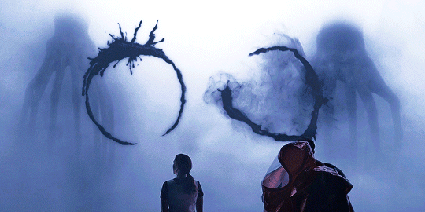
O que é a linguagem natural?
Linguagem que usamos para nos expressar, baseada em um conjunto de protocolos acordados mutuamente envolvendo palavras e sons que usamos para nos comunicarmos
A CHEGADA. Direção: Denis Villeneuve. Produção de Paramount Pictures.
Canadá: Sony Pictures, 2016. (116 min.)

Slide 3
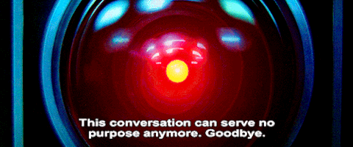
Processamento de Linguagem Natural (PLN)
“- Abra as portas da nave, HAL.
- Sinto muito, Dave, mas temo não ser capaz de abri-las.”
2001: UMA ODISSEIA NO ESPAÇO. Direção: Stanley Kubrick. Produção de Metro-Goldwyn-Mayer.
Estados Unidos: Metro-Goldwyn-Mayer, 1968. (148 min.)

Slide 4
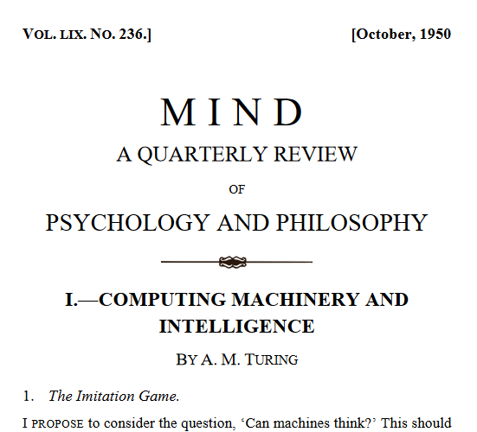


O teste de Turing
Humano
?
Interrogador
humano
Sistema
inteligente
Computing Machinery and Intelligence

Slide 5
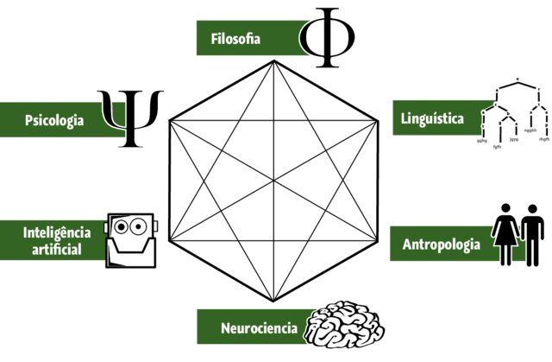
Uma ciência cognitiva
FERREIRA, M.; LOPES, M. Linguística Computacional. 1. ed. Contexto, 2020.

Slide 6
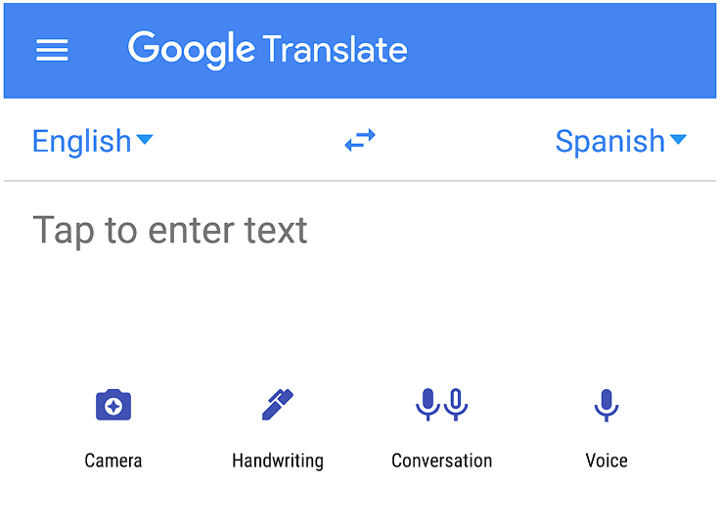
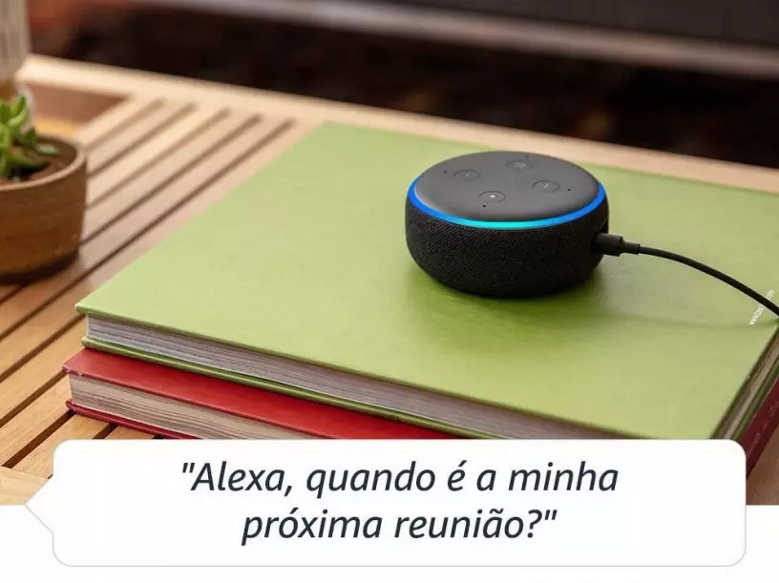
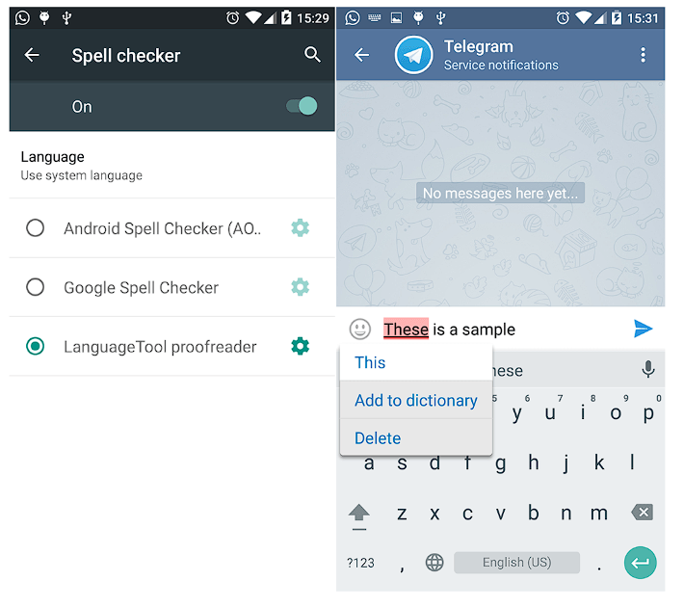
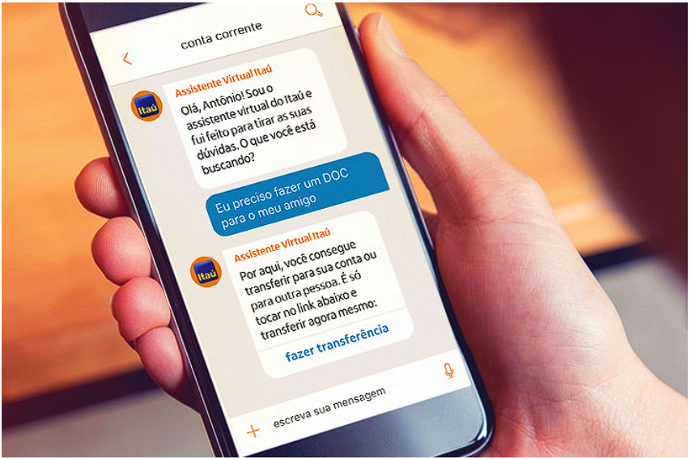
Aplicações

Slide 7
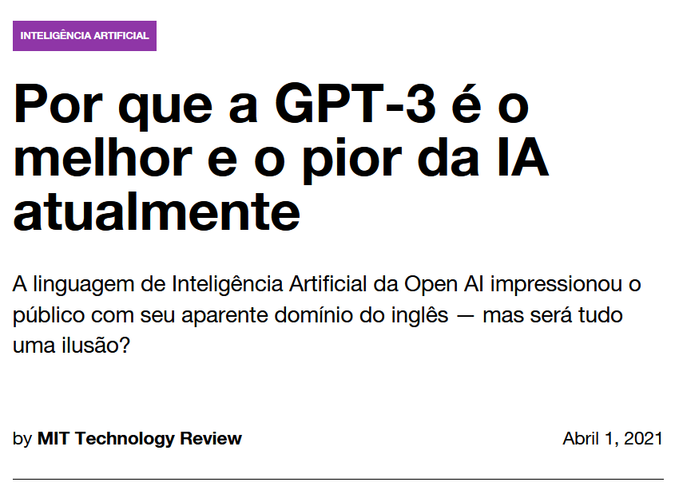

Aplicações
ChatGPT
https://mittechreview.com.br/por-que-a-gpt-3-e-o-melhor-e-o-pior-da-ia-atualmente/

Slide 8
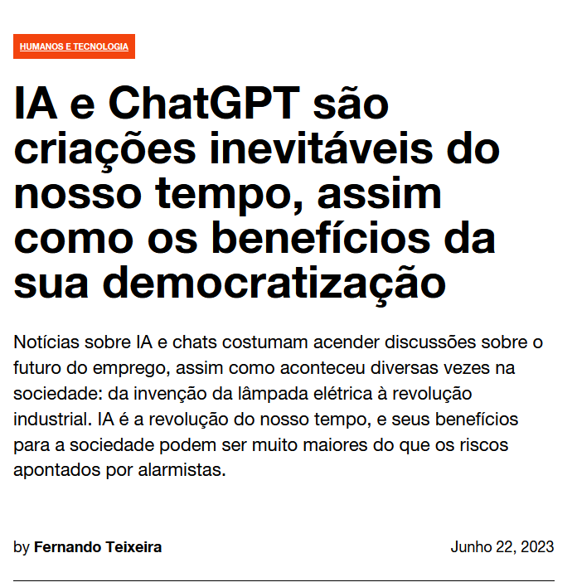
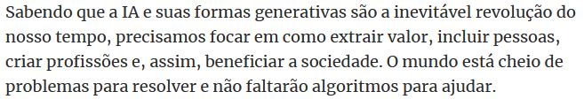
Aplicações
https://mittechreview.com.br/ia-e-chatgpt-sao-criacoes-inevitaveis-do-nosso-tempo-assim-como-os-beneficios-da-sua-democratizacao/

Slide 9
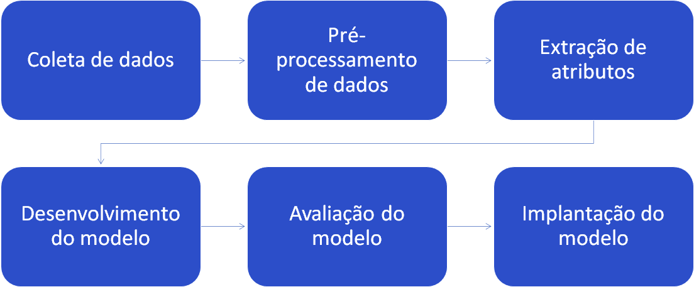
Fases de um projeto de PLN

Slide 10



Prática - Google Colab
Introdução ao Processamento de Linguagem Natural

Slide 11
Extração de características
Bag of Words
Tem como objetivo construir uma matriz onde cada coluna representa uma palavra do vocabulário de um documento e cada linha um texto desse documento
Texto 1
Texto 2
Aquele é um cachorro fofo
Meu gato é fofo
Tokens
Tokens
aquele
é
um
cachorro
fofo
meu
gato
é
fofo

Slide 12
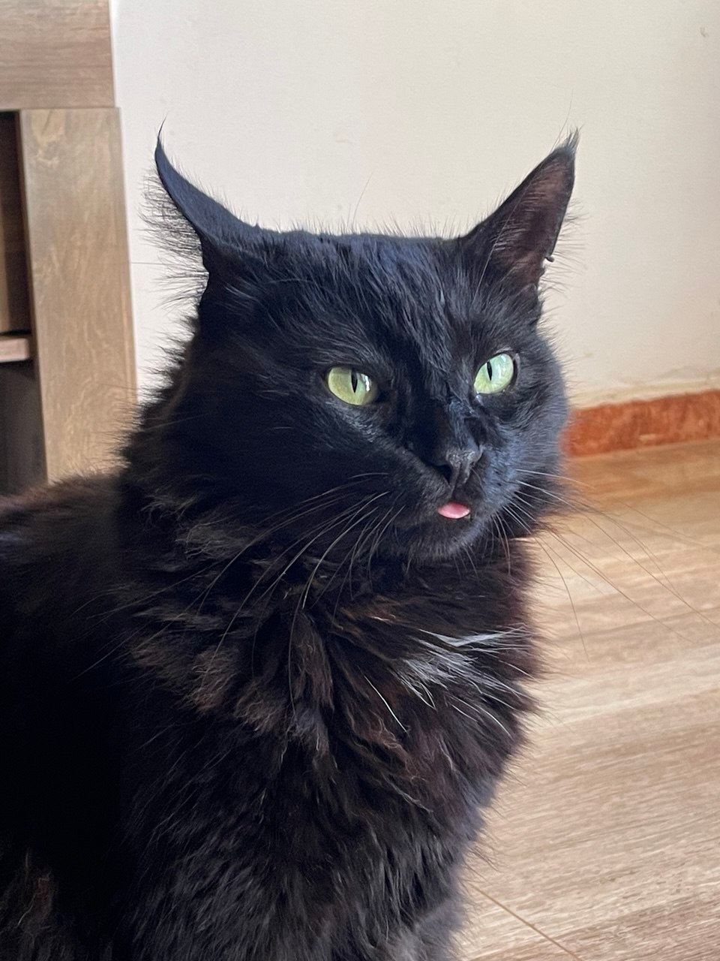

Slide 13
Extração de características
Bag of Words
Textos tokenizados
aquele
é
um
cachorro
fofo
meu
gato
é
fofo
Criam um vocabulário
aquele
é
um
cachorro
fofo
meu
gato

Slide 14
Extração de características
Bag of Words
aquele
é
um
cachorro
fofo
meu
gato
Aquele é um cachorro fofo
1
1
1
1
1
0
0
Meu gato é fofo
0
1
0
0
1
1
1

Slide 15
Extração de características
TF-IDF - Term Frequency - Inverse Document Frequency
TF = Frequência do Termo:
Se um documento tem 100 palavras e a palavra "cachorro" aparece 5 vezes, então o TF para "cachorro" é 5/100 = 0.05.
IDF = Frequência Inversa em Documentos
Se há um total de 1.000.000 de documentos e a palavra "cachorro" aparece em 1.000 documentos, então o IDF para "cachorro" é log(1.000.000 / 1.000) = log(1000) ≈ 3.
TF-IDF = TF x IDF
TF-IDF para a palavra "cachorro" no exemplo acima seria
0.05 (TF) * 3 (IDF) ≈ 0.15

Slide 16
Extração de características
TF-IDF - Term Frequency - Inverse Document Frequency
aquele
é
um
cachorro
fofo
meu
gato
Aquele é um cachorro fofo
0,5
0,3
0,5
0,5
0,3
0
0
Meu gato é fofo
0
0,4
0
0
0,4
0,6
0,6

Slide 17
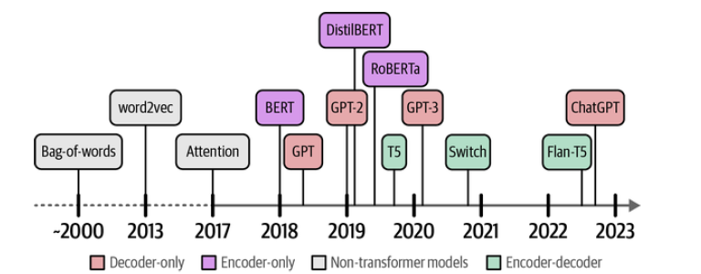
E os LLMs (Large Language Models)?
ALAMMAR, J.; GROOTENDORST, M. Hands-On Large Language Models. O’Reilly, 2024.

Slide 18
E os LLMs (Large Language Models)?
ALAMMAR, J.; GROOTENDORST, M. Hands-On Large Language Models. O’Reilly, 2024.

Slide 19
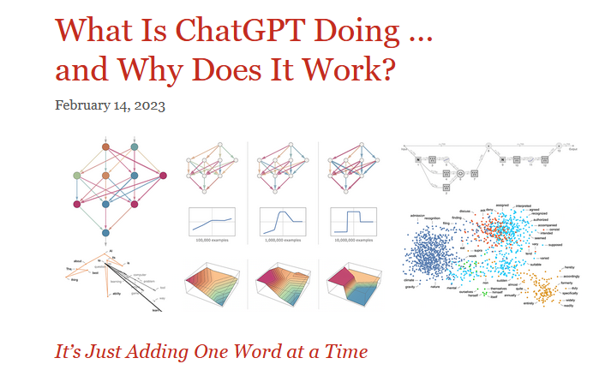
E os LLMs (Large Language Models)?
Stephen Wolfram
O conceito básico do ChatGPT é, em certo nível, bastante simples. Comece com uma grande amostra de textos criados por humanos, retirados da web, livros, etc. Em seguida, treine uma rede neural para gerar textos que sejam “como esses”. E, em particular, faça com que ela seja capaz de começar a partir de um “prompt” e depois continuar com um texto que seja “como o que foi treinado”.

Slide 20
E os LLMs (Large Language Models)?
café
Palavras que vêm antes
(contexto)
hospital
O garoto foi ao
parquinho
parque
colégio

Slide 21

E os LLMs (Large Language Models)?
Palavras que vêm antes
(contexto)
O garoto foi ao
0.1
café
0.05
hospital
0.4
parquinho
LLM
(GPT, Llama, Gemini)
0.15
parque
0.3
colégio
Palavra com a maior probabilidade
é escolhida

Slide 22


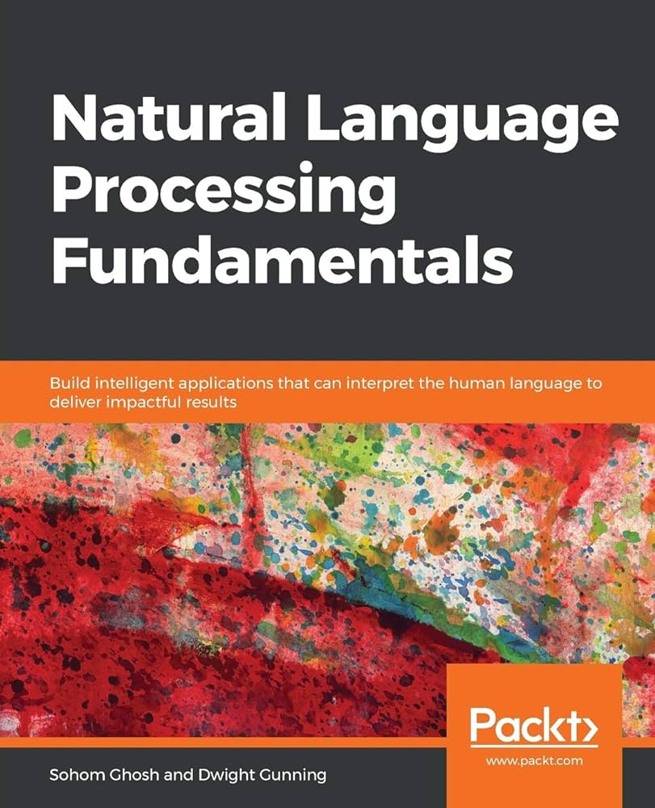
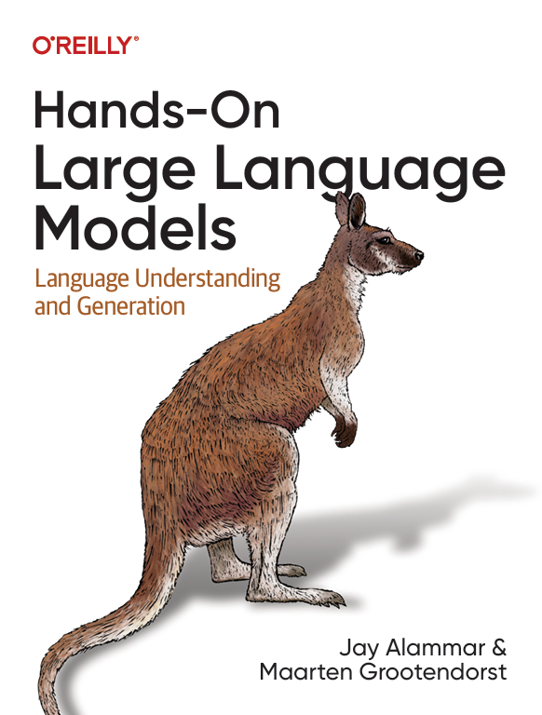
Indicações e Referências

